Slide 1
Курс «Минералогия» Тема лекции: Эндогенное минералообразование

Slide 2
Цель лекции: Ознакомить учащихся с эндогенными и экзогенными условиями минералообразования

Slide 3
Эндогенное минералообразование
Магматический этап
Пегматитовый этап
Пневматолический
Гидротермальный
Метаморфический
Экзогенный

Slide 9
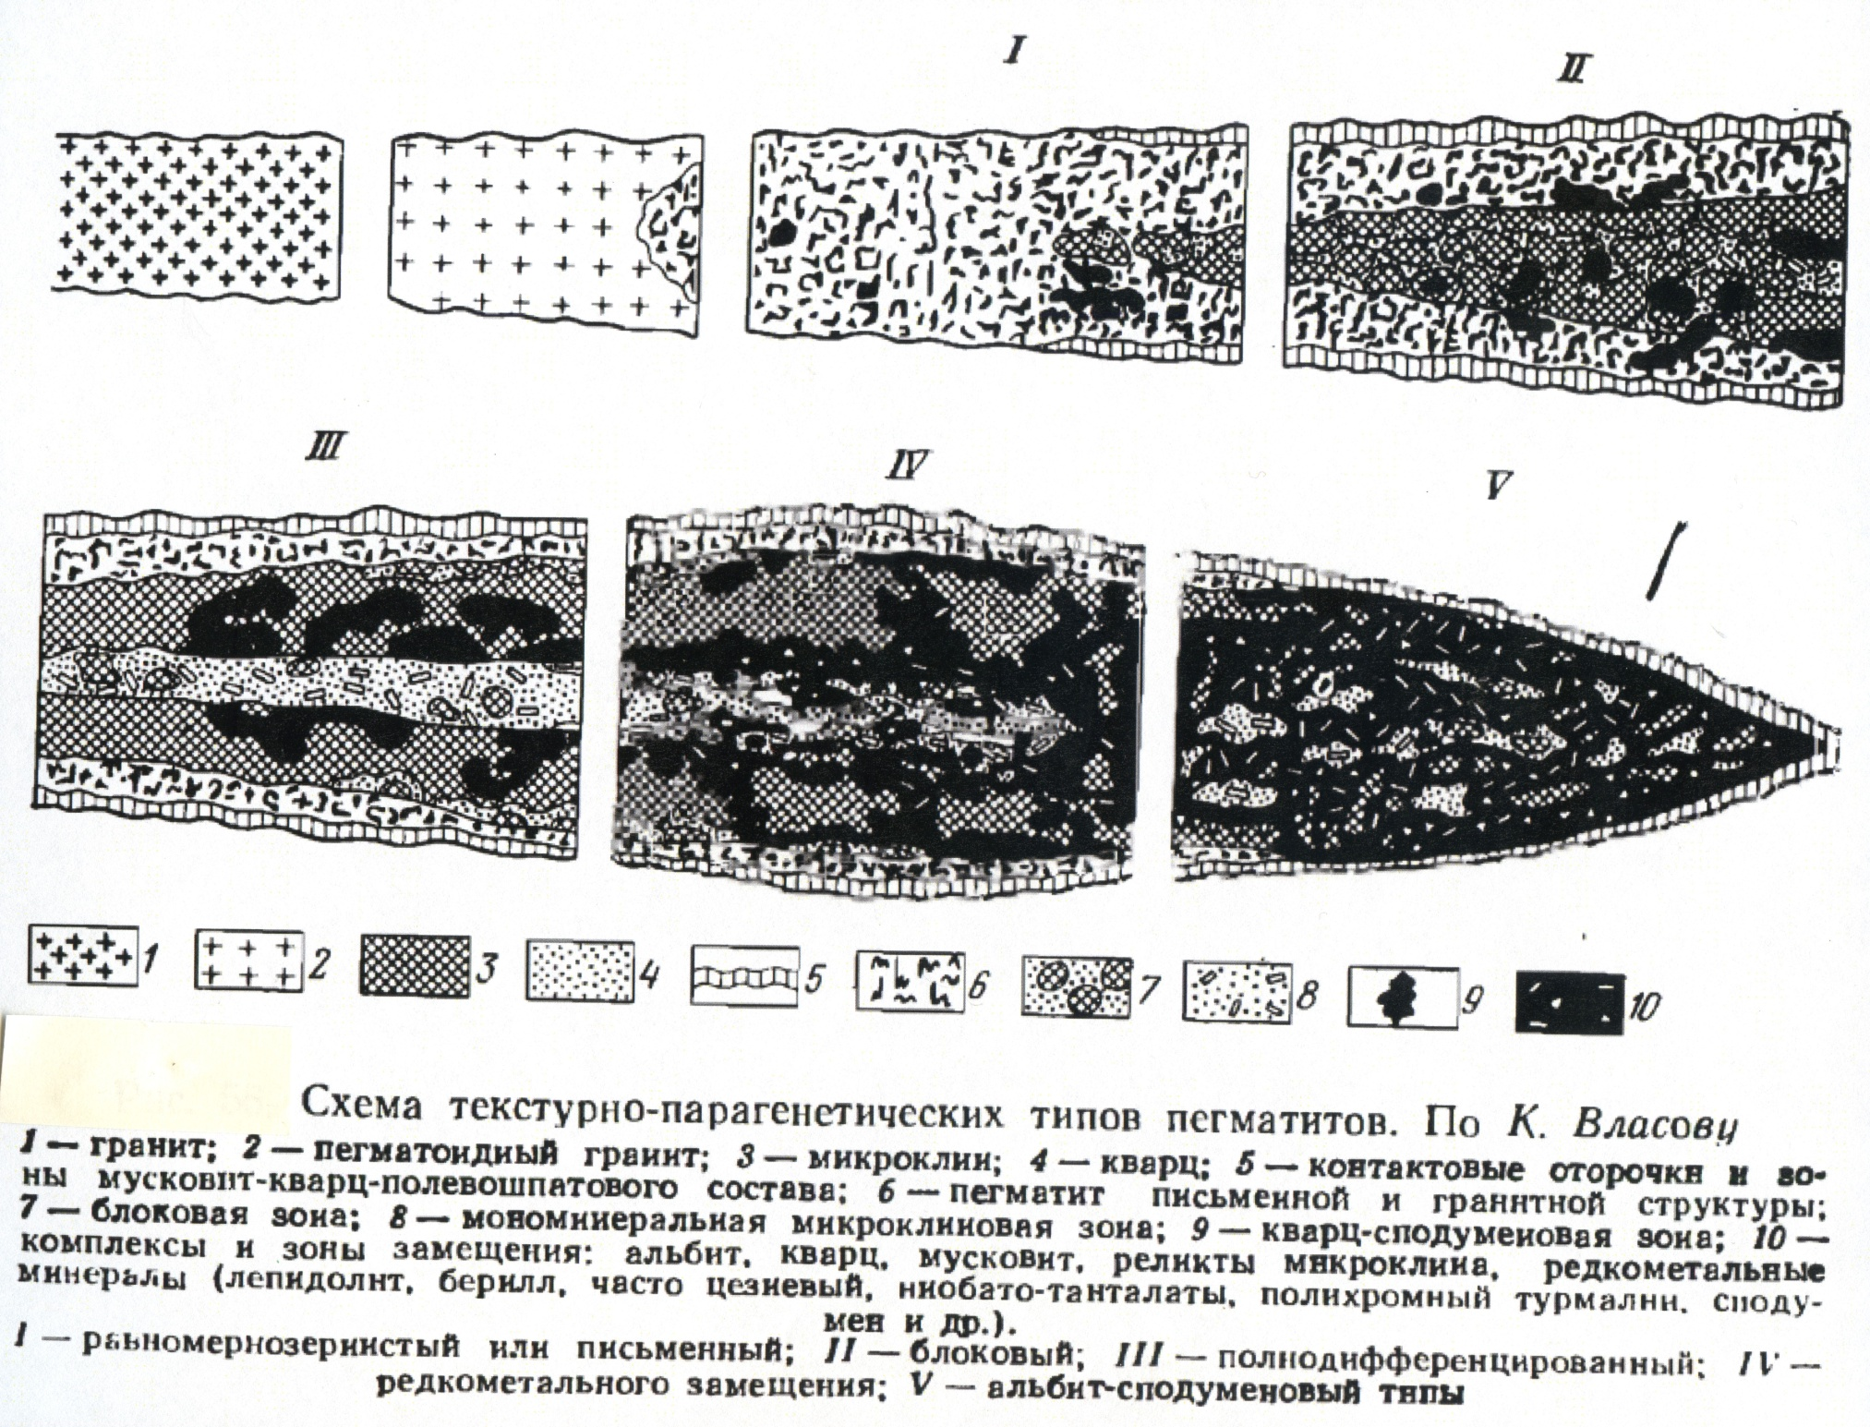

Slide 21
Минеральные ассоциации пегматитов (по А.Е. Ферсману)
1.Топазо-берилловые
2. Турмалино-мусковитовые
3. Редкометальные пегматиты
4. Литиевые пегматиты
5. Нефелино-сиенитовые (щелочные)

Slide 22
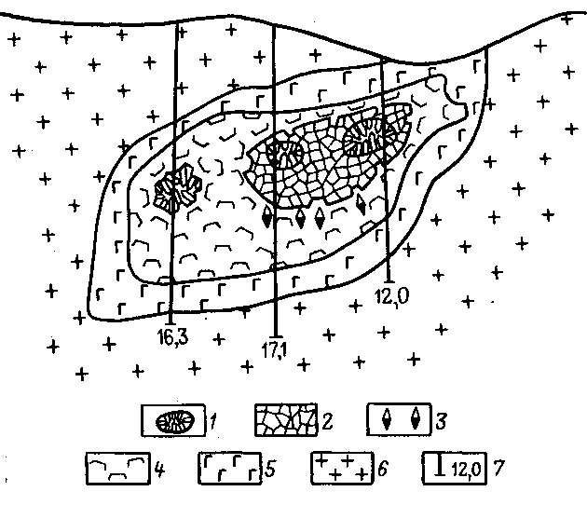
Схема строения миаролового (камерного) пегматита

Slide 23
ПЕГМАТИТЫ

Slide 24
Крупноблоковый камерно-миароловый пегматит С-В борт карьера Володарск-Волынского месторождения редкометальных пегматитов , фото 1996 г.

Slide 25
Литиевая (лепидолит-турмалиновая) минерализация

Slide 26
Минерализованная полость в пегматитовой жиле: 1-вмещающая порода, 2-кварц, 3-ортоклаз, 4-пирит, 5-фенакит, 6-амазонит, 7-топаз, 8-кальцит

Slide 27
Редкометальный щелочной пегматит Кольский полуостров, Хибины, м-е Кукисвумчорр

Slide 28
ИХТИОГЛИПТЫ

Slide 29
Графическая структура

Slide 30
Письменный гранит

Slide 31
Еврейский камень

Slide 32
Арабский (восточный) гранит

Slide 33
Амазонитовый гранит

Slide 34
Амазонский камень

Slide 35
Щелочной (виллиомит) пегматит

Slide 36
География пегматитовых полей

Slide 37
Пегматит - природный кристаллизатор

Slide 38
АМЕТИСТ

Slide 39
Друза и щетка аметиста

Slide 40
Горный хрусталь

Slide 41
Горный хрусталь

Slide 42
АМАЗОНИТ (микроклин)

Slide 43
АКВАМАРИН

Slide 44
ИЗУМРУД

Slide 45
ТУРМАЛИН (рубеллит)

Slide 46
ТУРМАЛИН (полихромный)

Slide 47
РАУХТОПАЗ

Slide 48
МОРИОН

Slide 49
Кристаллы от 20 до 97 тонн

